Slide 1

QATS
Marcos Prego Salvador

Slide 2
¿Que es testing?
Validar funcionalidad de un programa.
Identificar errores o defectos en el software.
Evaluar y verificar el producto.

Slide 3
BDD vs TDD
TDD: prueba antes del código y pruebas unitarias.
BDD: comportamiento de una funcionalidad de la aplicacion.

Slide 4
Herramientas
JUnit 5
Selenium
Cucumber
Serenity

Slide 5

JUnit5
Framework de pruebas unitarias
Realizar diferentes tipos de asserciones.

Slide 6
Selenium
Automatizar aplicaciones web.
Defirnir y configurar WebDriver.
Definir y realizar acciones sobre elementos web.

Slide 7
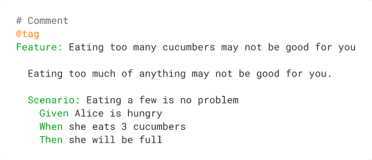
Cucumber
Herramienta para escribir pruebas automatizadas mas legibles
Lenguaje Gherkin.

Slide 8
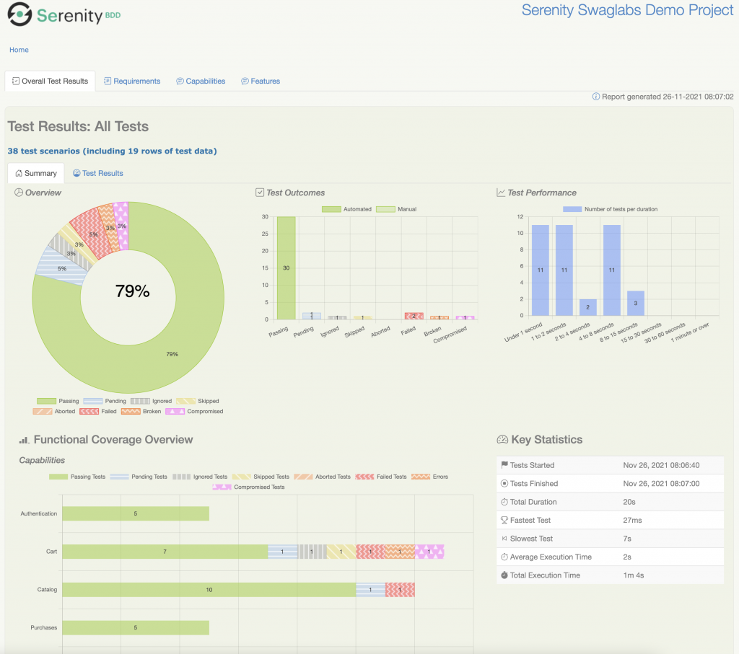
Serenity
Framework de automatizacion de pruebas.
Proporciona informes detallados.

Slide 9
Proyecto con serenity

Slide 10
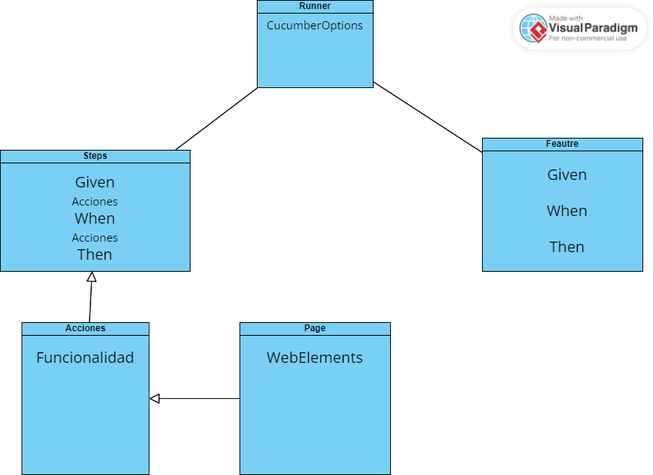
Estructura del proyecto

Slide 11
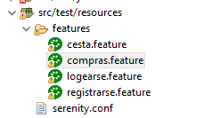
Primeros pasos
Defirnir el path que se va realizar.
Escribimos el feature.

Slide 12
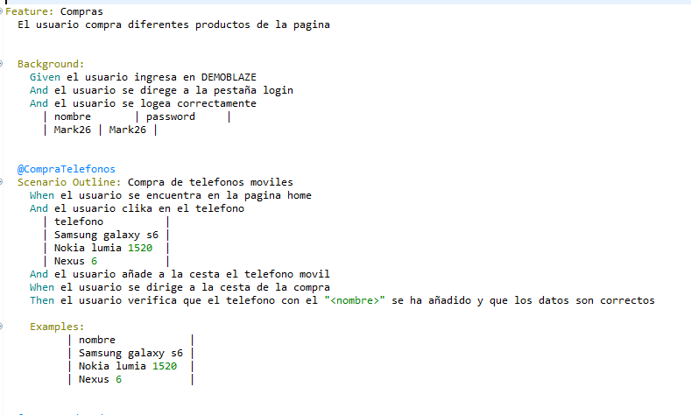

Slide 13
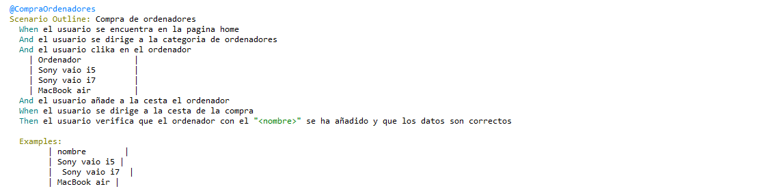

Slide 14
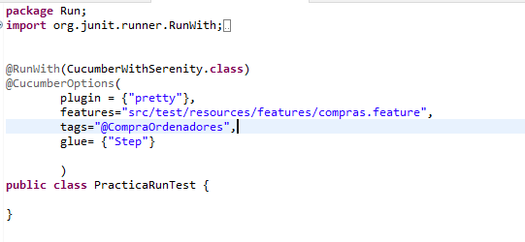
Configurar Runner

Slide 15
Crear Step
Implementar el feature definido en forma de codigo.
Definimos los given, when y then.

Slide 16
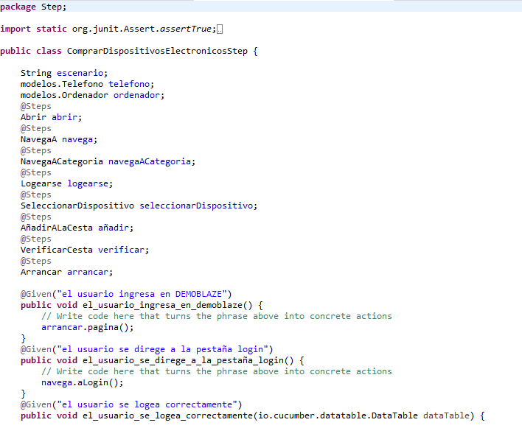

Slide 17
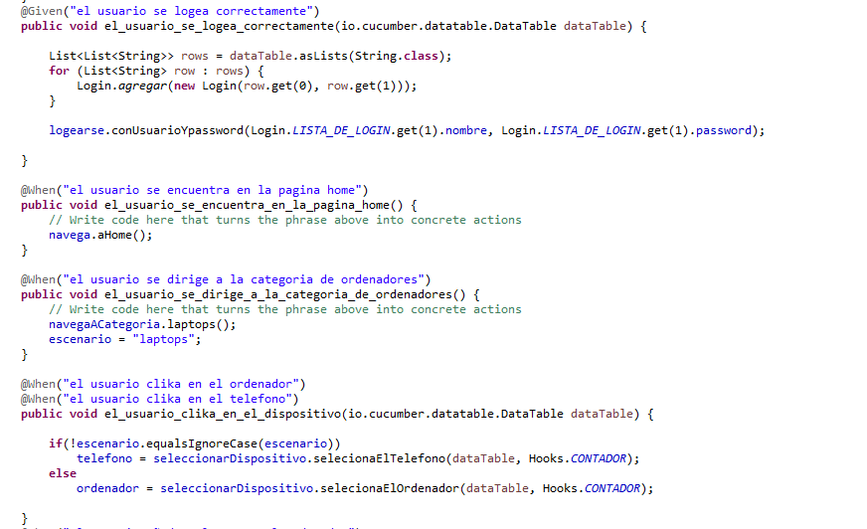

Slide 18
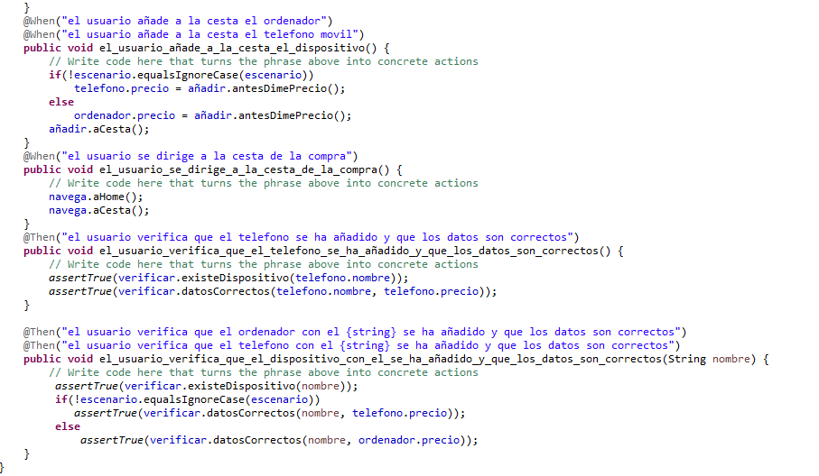

Slide 19
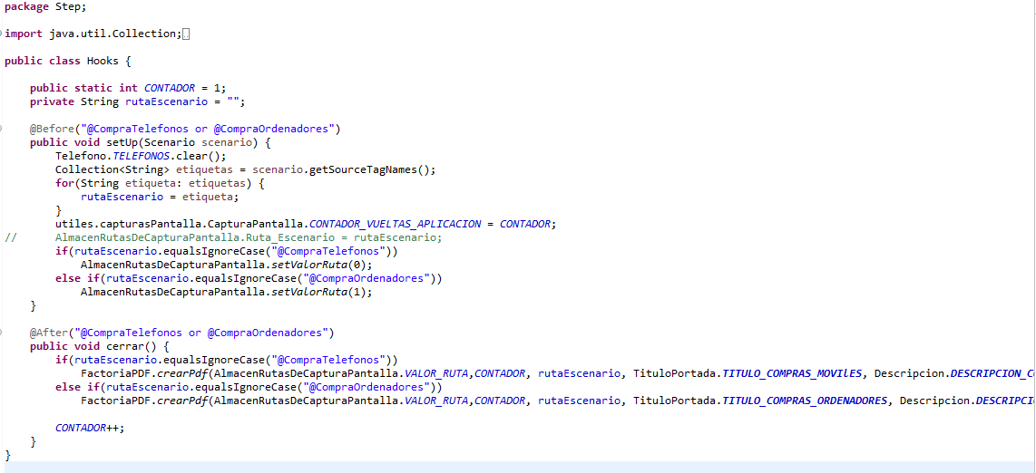
Hook

Slide 20
Acciones
Cada package es una pagina de la aplicacion
Un unico page donde se defines los elementos.
Sin serenity, ese page contiene ademas las acciones elementales.
Tantas clases como funcionalidades realicemos en esa pagina

Slide 21
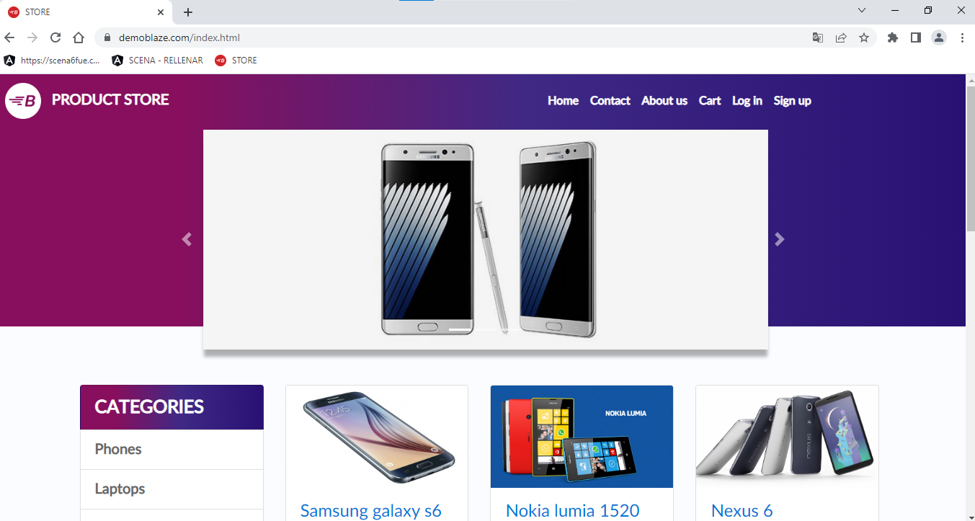

Slide 22
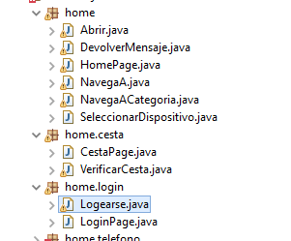

Slide 23
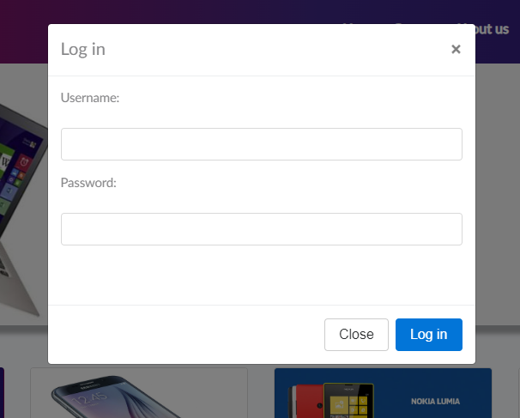
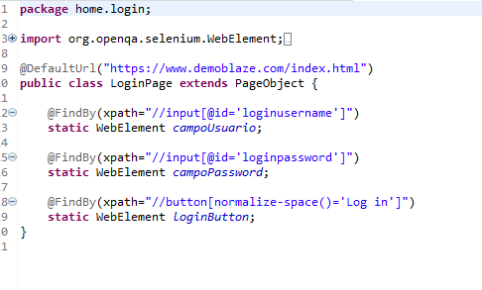
Login

Slide 24
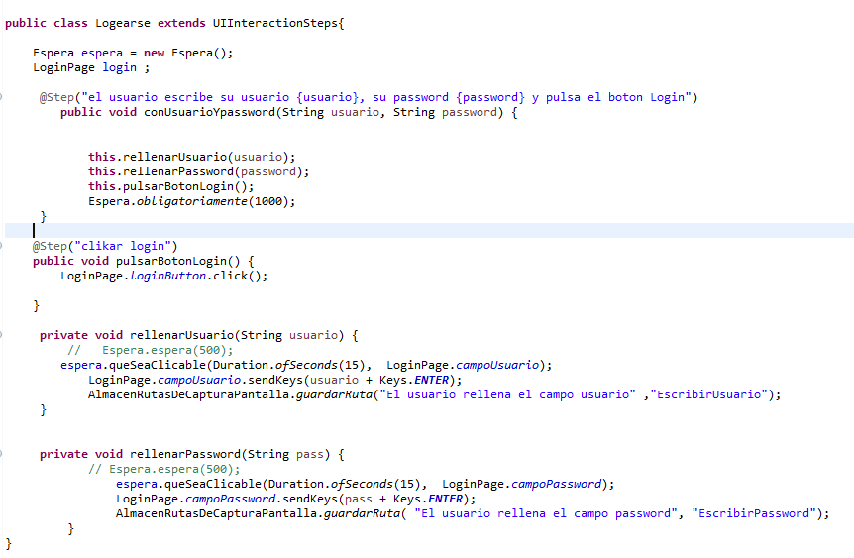

Slide 25
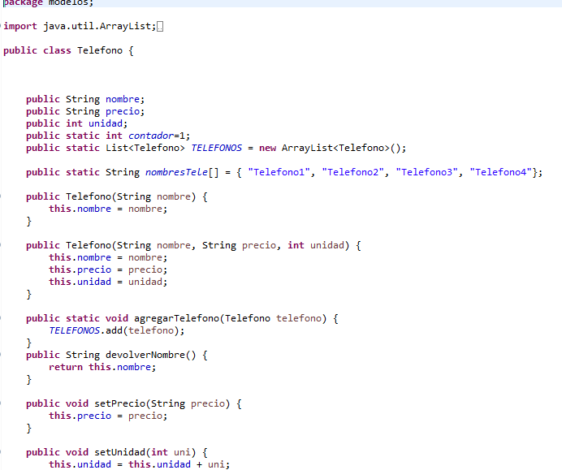

Modelos

Slide 26

Útiles
Creador de pdf
Capturas de pantalla
Esperas

Slide 27
Esperas
Espera explicita
Espera implicta

Slide 28
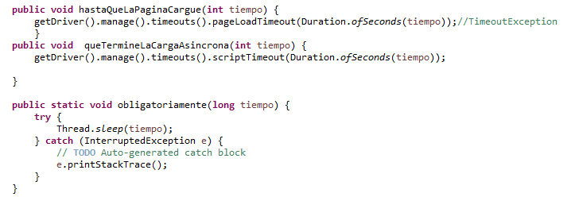



Slide 29
Proyecto con selenium

Slide 30
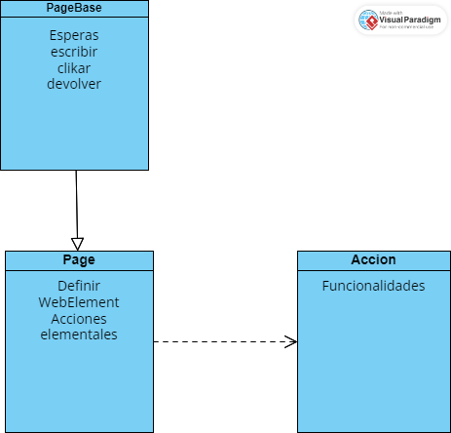
Estructura del proyecto

Slide 31
PageBase
Se definen las esperas
Metodos genericos: escribir en un campo, devolver un elemento, clikar en un elemento...

Slide 32
PageClass
Se definen las acciones primarias de una pagina: escribir en un campo, clikar un boton...

Slide 33
Clase Accion
Se desarrolla una funcionalidad completa: Realizar un login, comprar un movil...

